Slide 1
not bad, thank you
fine, thank you
super, thank you
great, thank you

Slide 2
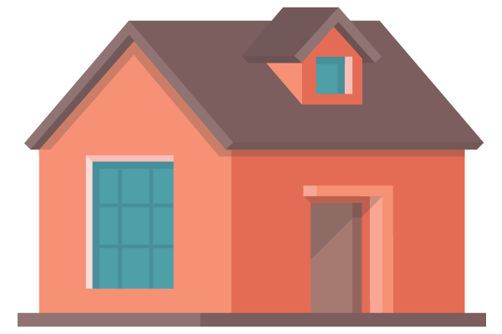
Look at the picture and guess the topic of the lesson.

Slide 3
The phonetic exercise
[ʤ] [ʤ] [ʤ]
jug juice jump
[θ] [θ] [θ]
three bath bathroom
[ð] [ð] [ð]
this that there

Slide 4
Chuckles`s HOUSE

Slide 5
What is it?

Slide 6
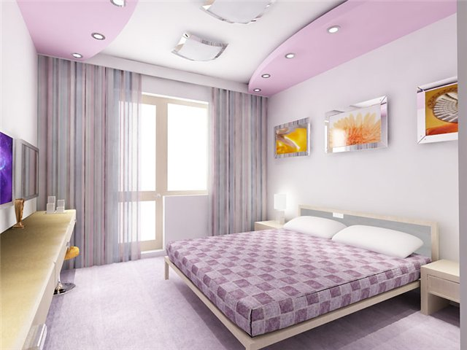

Slide 12
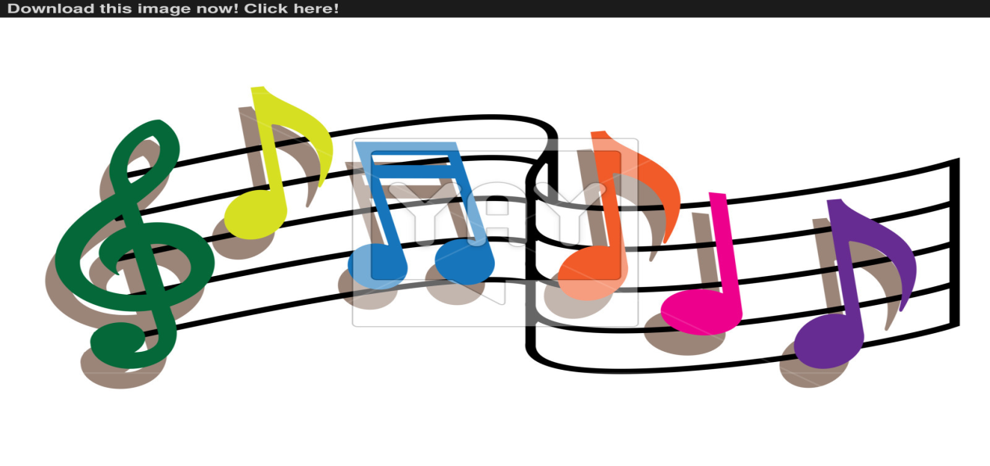
SING SONG
LISTEN AND SING

Slide 13
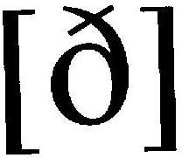
Для того, чтобы сказать что где-то что-то есть англичане используют оборот «There is / There are»
There is
- ед. число
There are
- мн. число
There is a bed in the room.
There are two rooms in the house.
Notes:
! «Змейка» высовывает язычок, напоминая нам о правильном произношении звука.
! Отвечая на предложенный вопрос, учащиеся вспоминают об употреблении глагола-связки в единственном и множественном числах, и делают предположения об использовании данных оборотов «There is/are»/

Slide 14
Fill in is\are
There … a kitchen in the house.
There … pens on the table.
There … flowers on the wall.
There … a book in the bag.
There … four chairs in the living room.
There … a hall in the flat.

Slide 16
Домашнее задание:
Р.т.стр. 49 упр.2,3,4.
Рассказ : «Моя комната»

